Slide 1
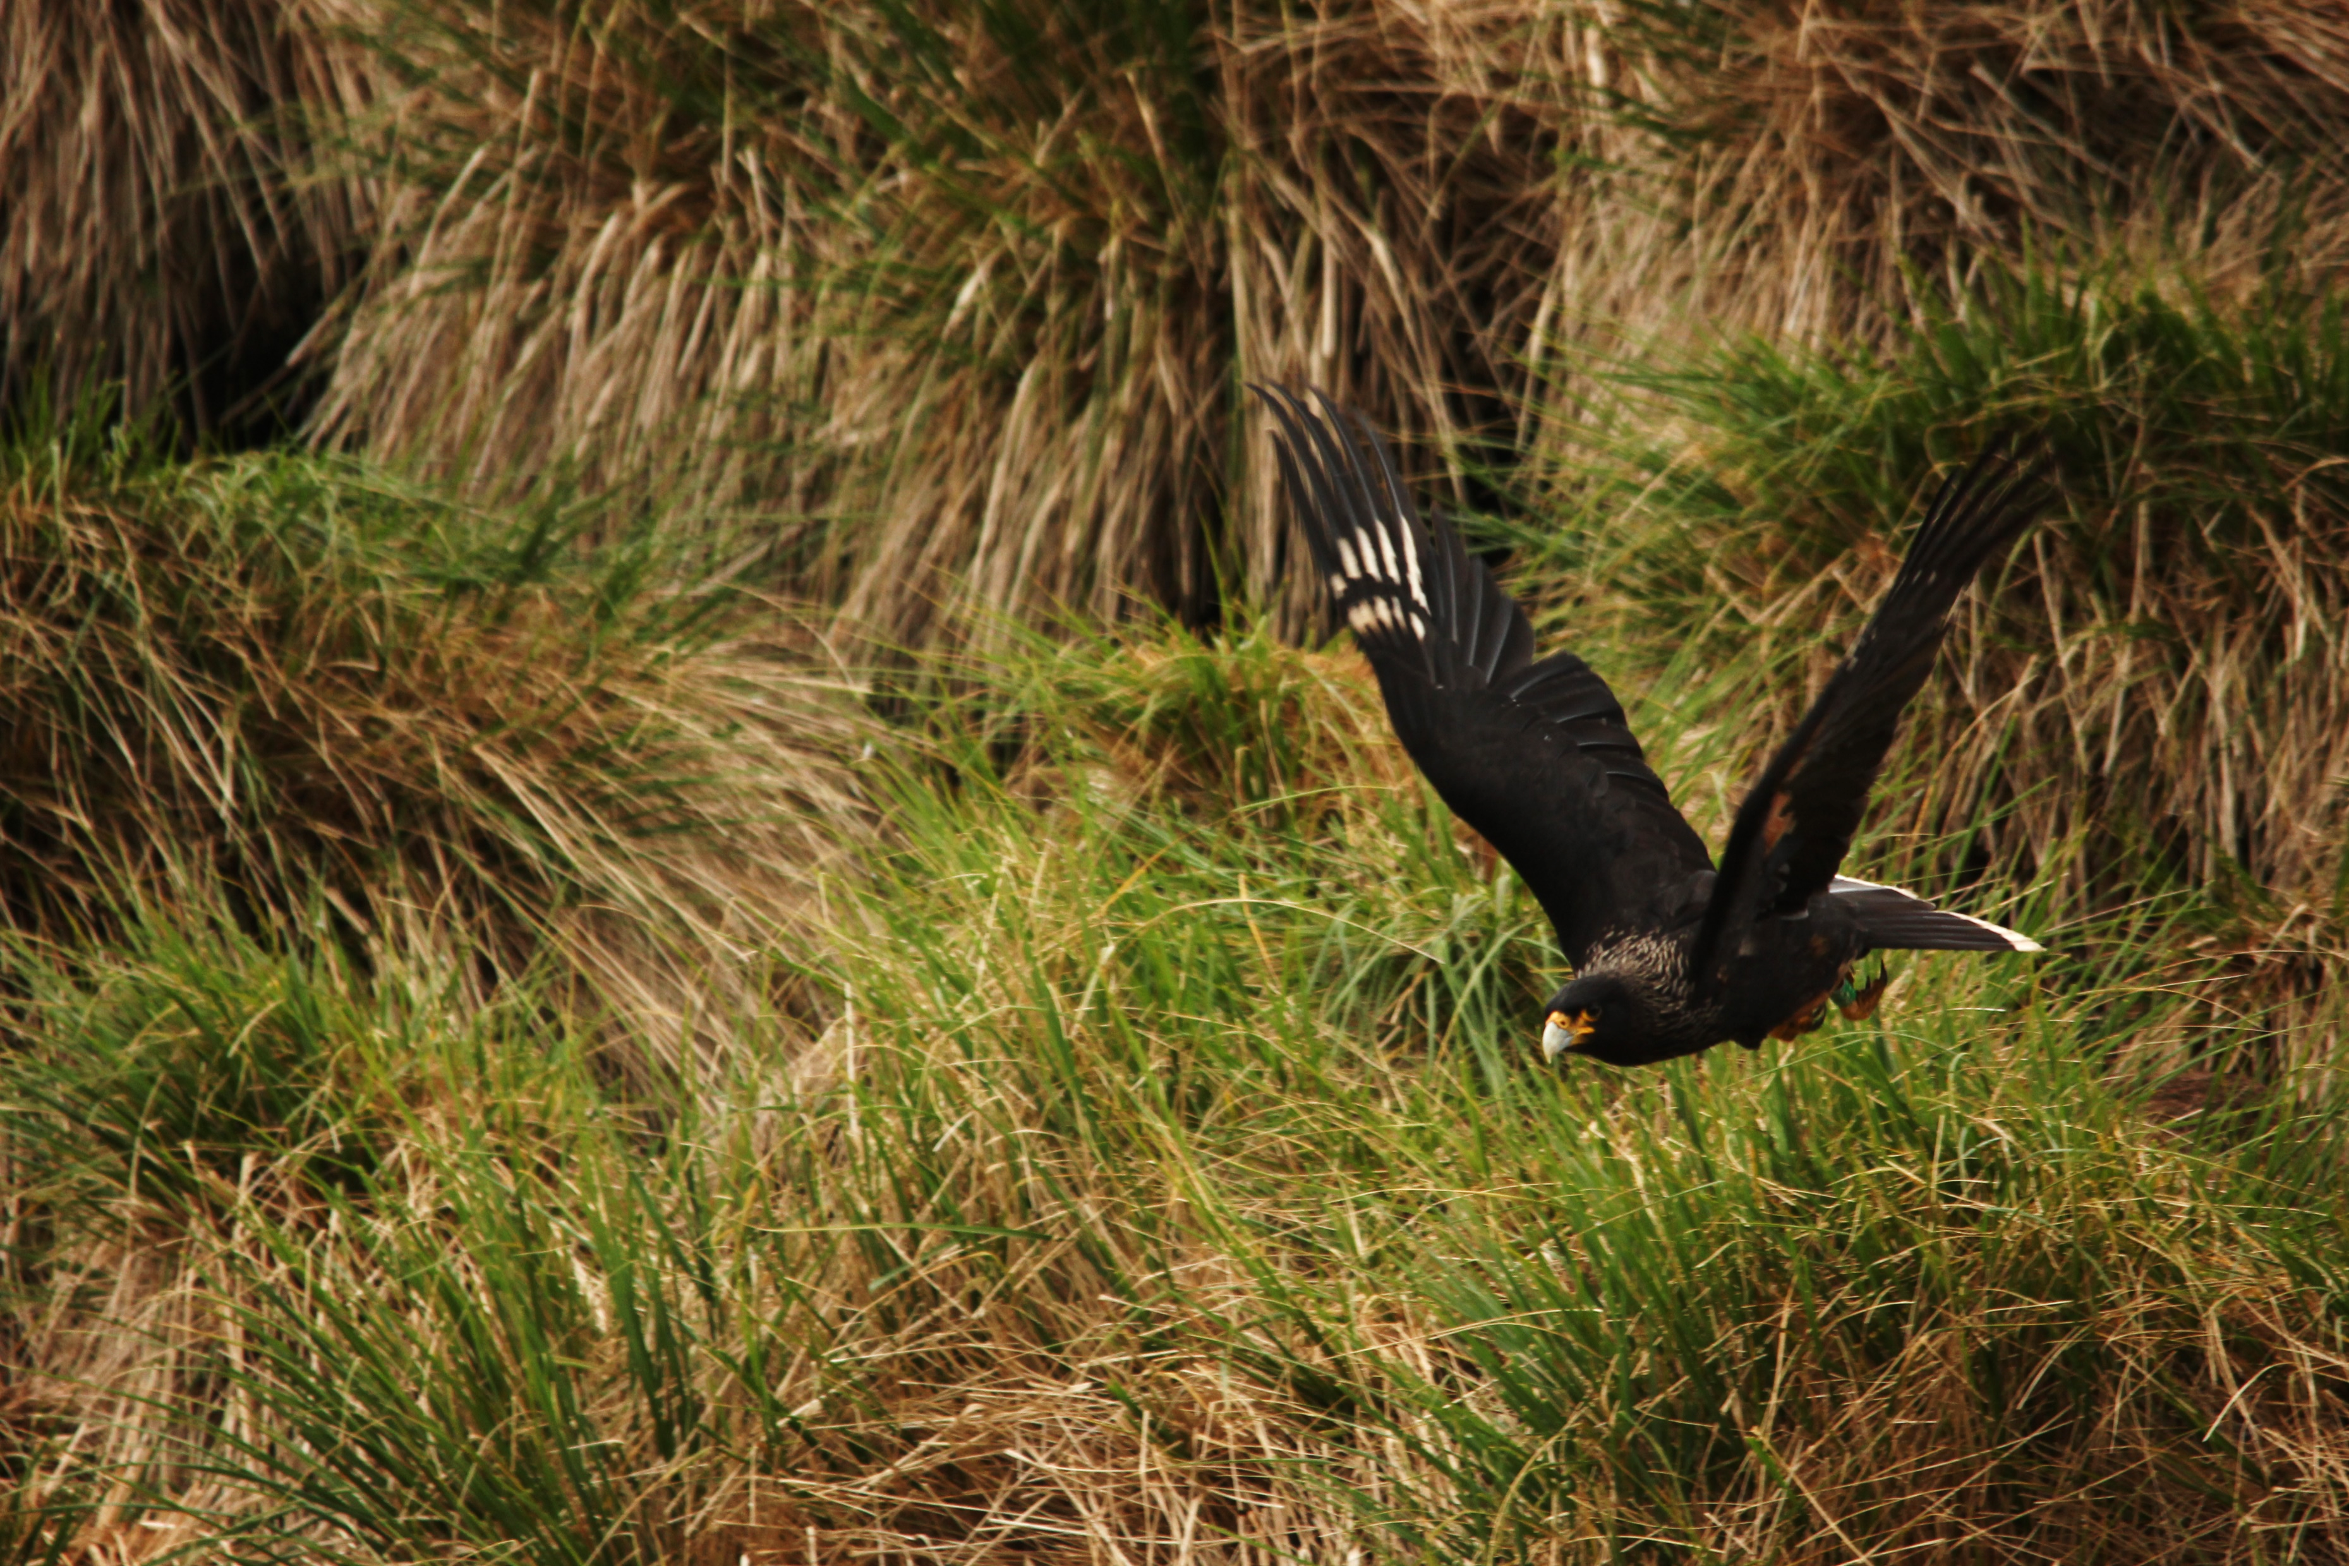
Patrones de conectividad en el carancho austral (Phalcoboenus australis)
Ulises Balza

Slide 2
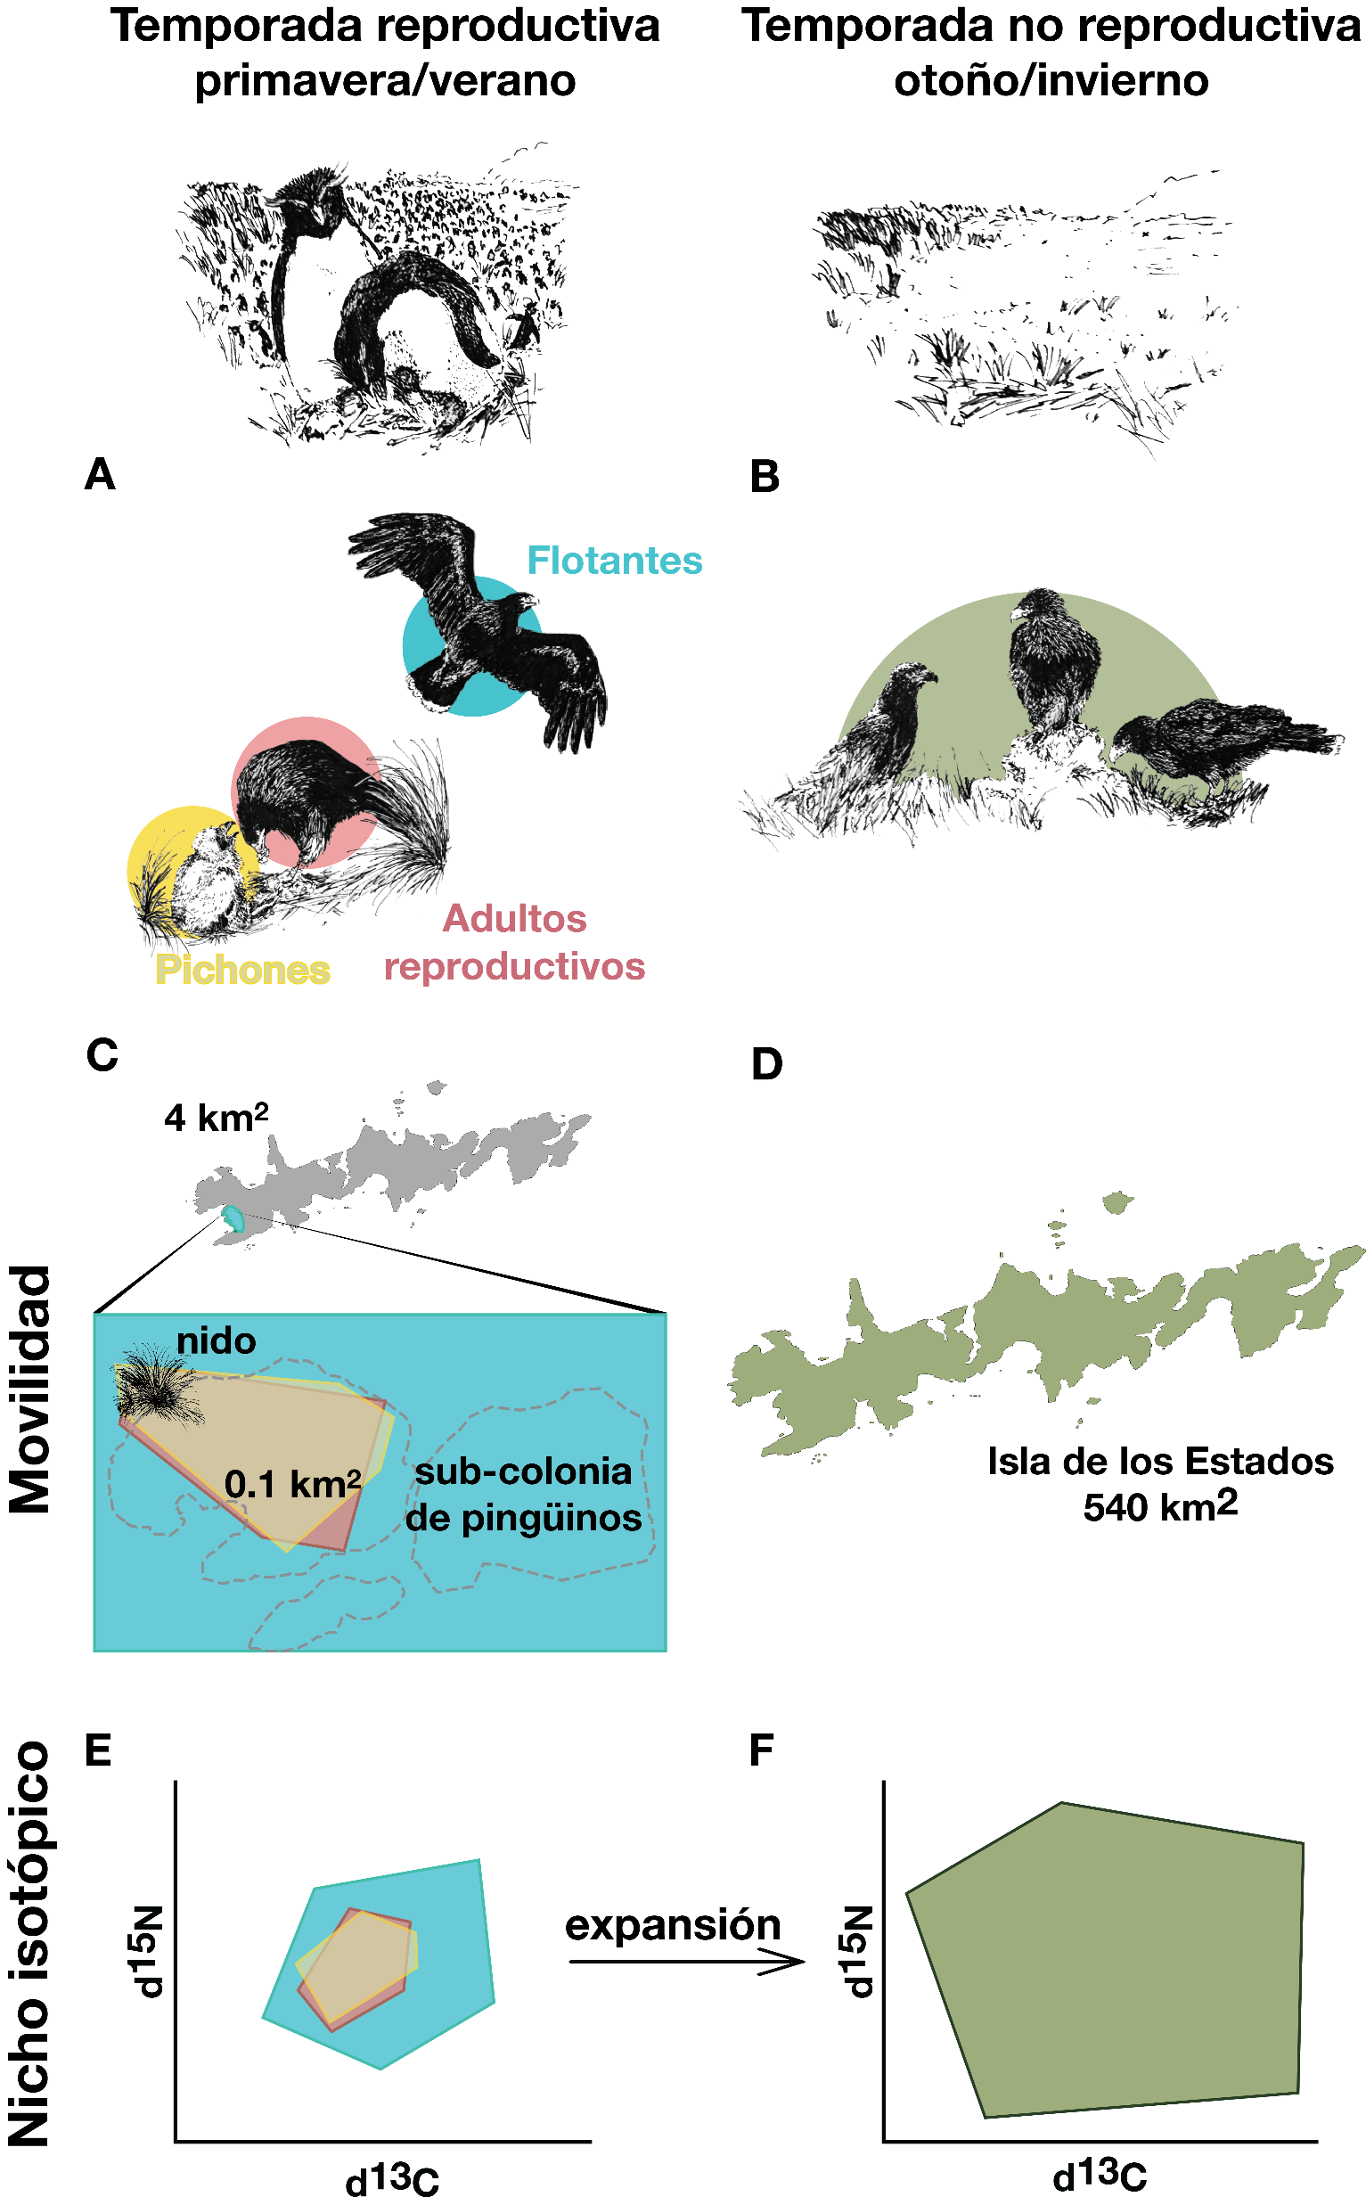
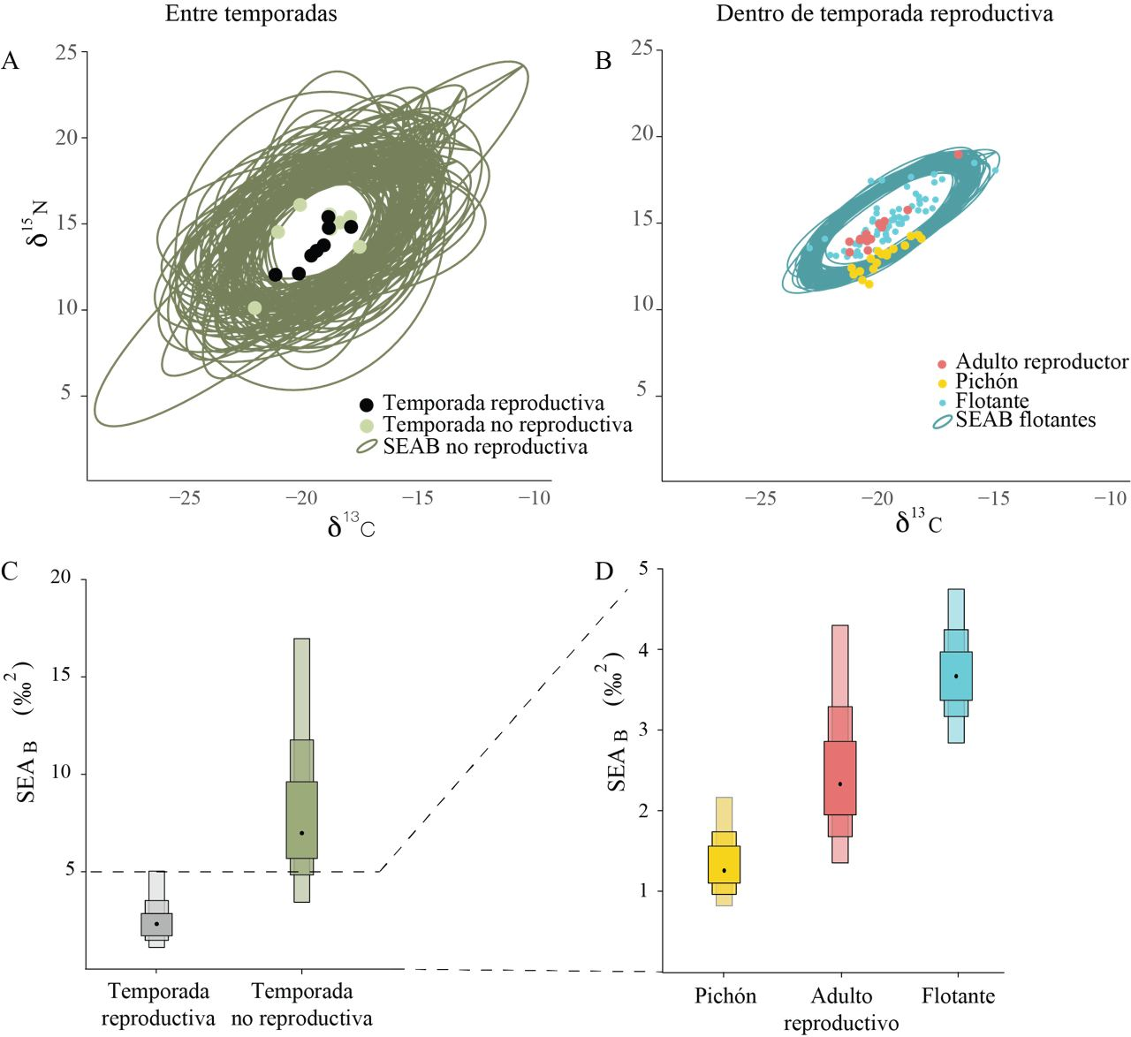
Balza et al., 2020

Slide 3
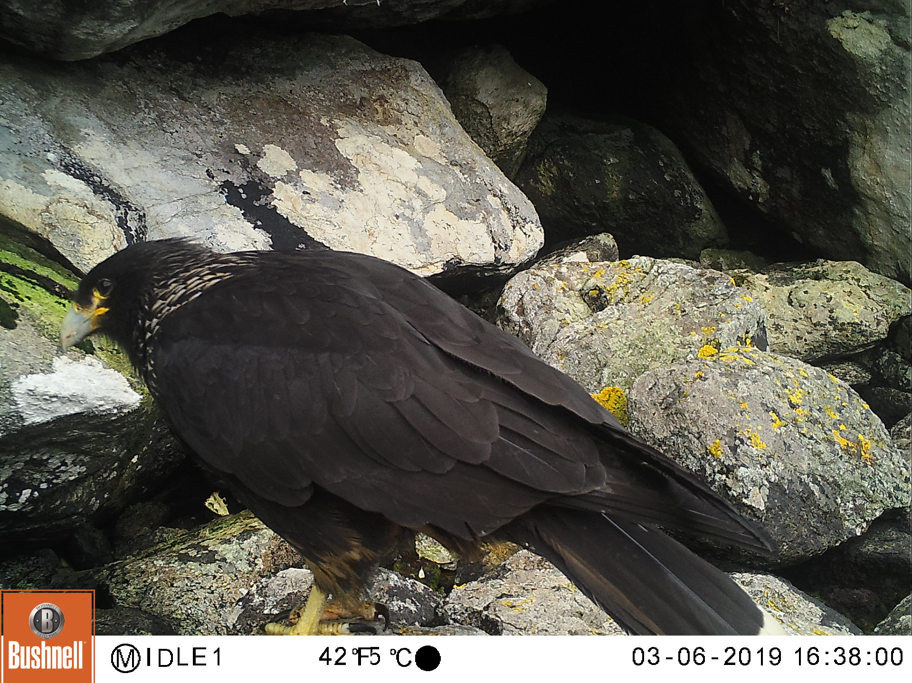
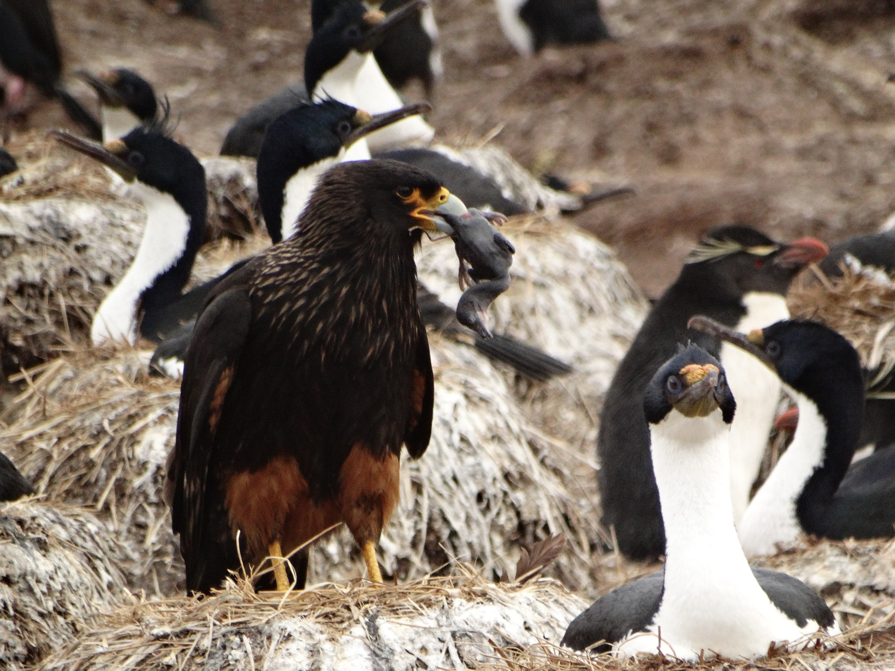
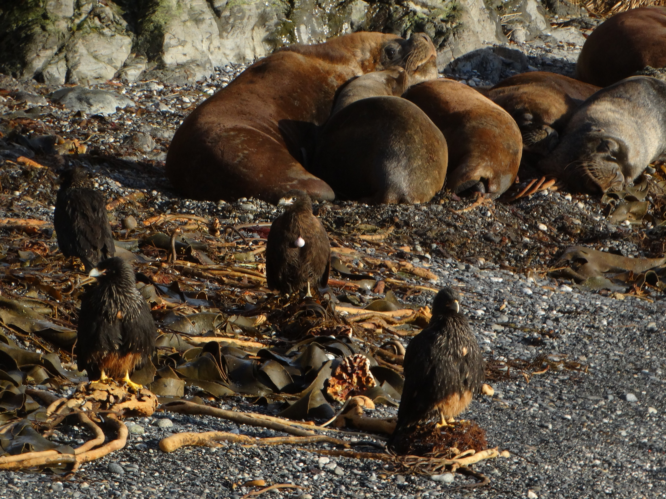

Slide 4
Esquema de capítulos
Introducción general
Estructura genética regional
Restricción de sitios de nidificación
Patrones de productividad
Movimientos estacionales
Nicho trófico y contaminación por mercurio
Discusión

Slide 5
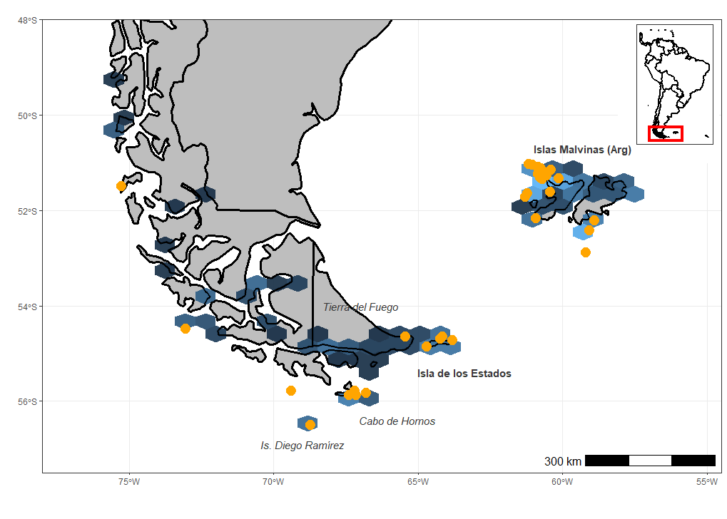
OBJETIVO
Determinar si la población de Isla de los Estados se encuentra aislada respecto de las poblaciones de Islas Malvinas

Slide 6
RADseq
Generación de pequeños fragmentos de ADN
(~1% del genoma)
Población 1
Población 2
Individuo 1
Individuo 2
ATCATCTATAAACAA
ATCATCTATCAACAA
Lectura
(384 mill,
143 pb)
Single Nucleotide Polymorphism (SNP)
Dos poblaciones separadas acumulan cambios en el ADN no codificante de forma diferencial

Slide 7

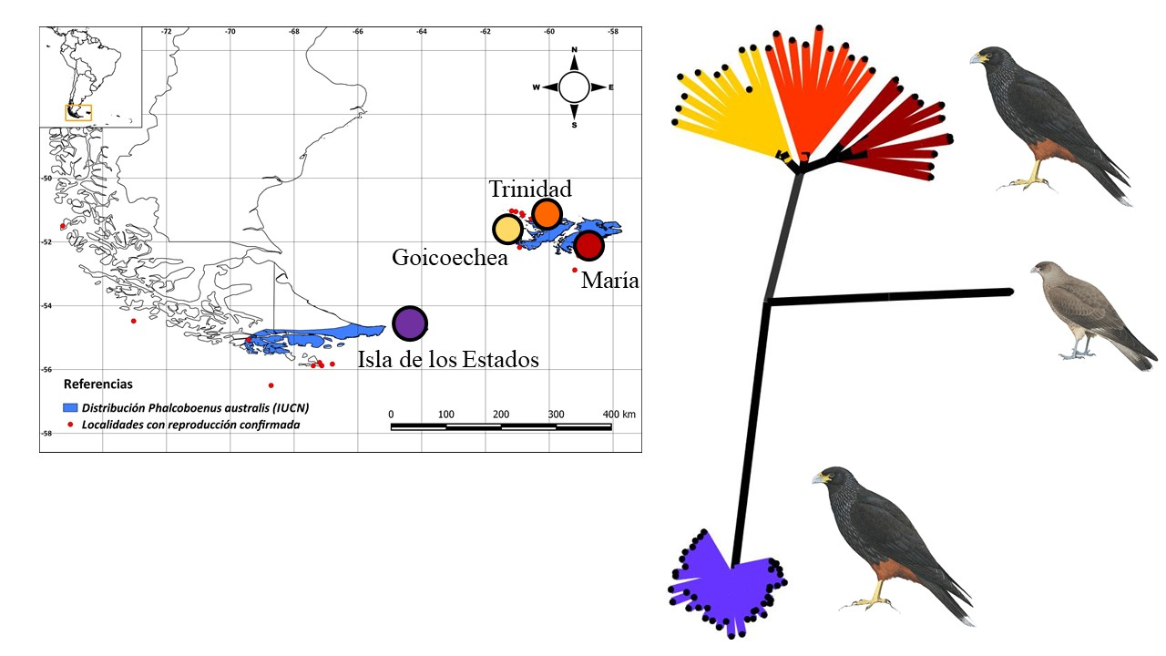
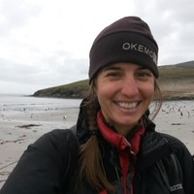
10
Santiago Ceballos
10
10
40
Katie Harrington

Slide 8
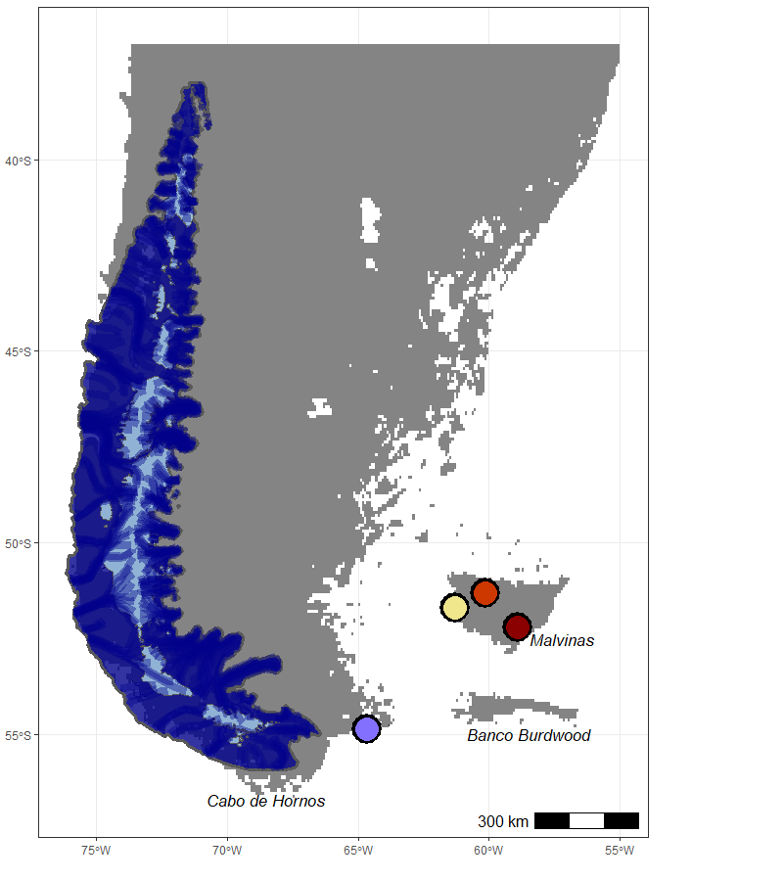
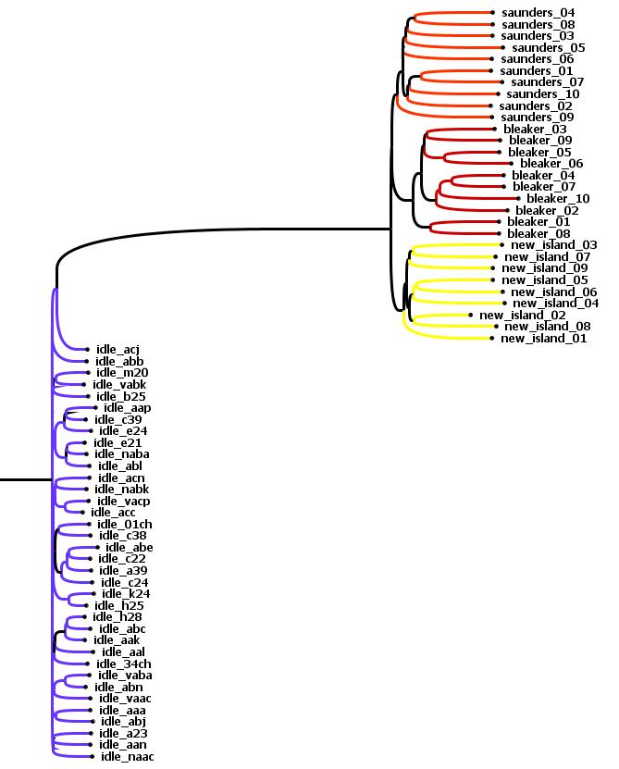
13279 SNPs

Slide 9
1376 SNPs

Slide 10
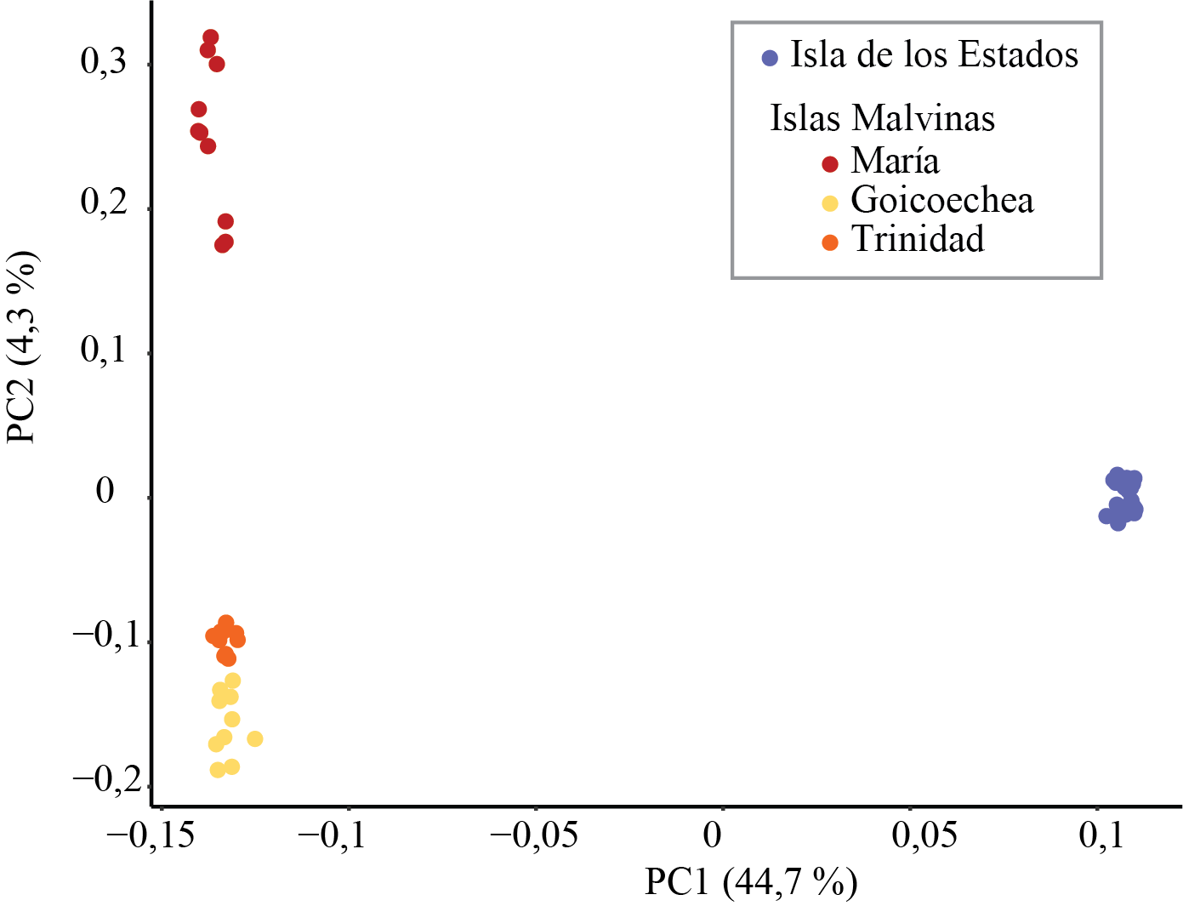
10015 SNPs

Slide 11
Isla de los Estados
Goicoechea
Malvinas
Trinidad
María
María
Trinidad
13279 SNPs
Goicoechea
Malvinas
Isla de los Estados

Slide 12
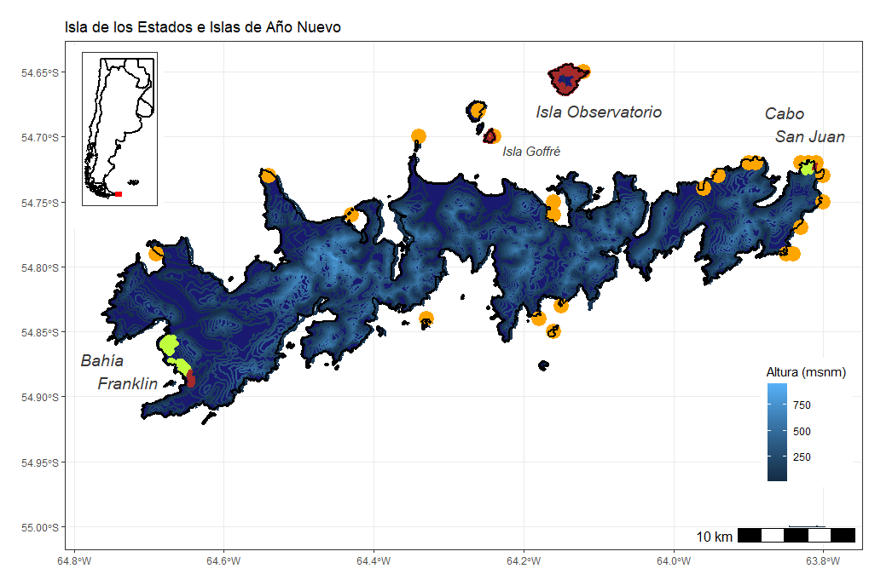
OBJETIVO
Estudiar los patrones de movimiento de una cohorte de pichones durante sus primeros meses post-emancipación

Slide 13
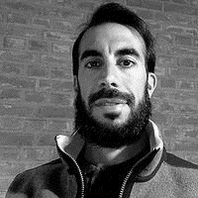
Redes de movimiento
Tomás I. Marina

Slide 14
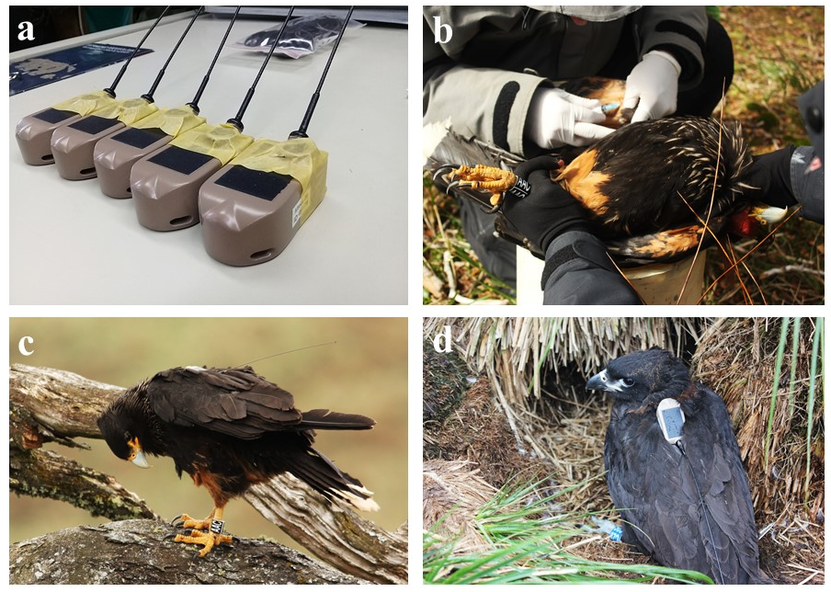
5 pichones
Dos datos por día (diurno/nocturno)
Resolución espacial: 200 m
Resolución temporal 12 hs

Slide 15
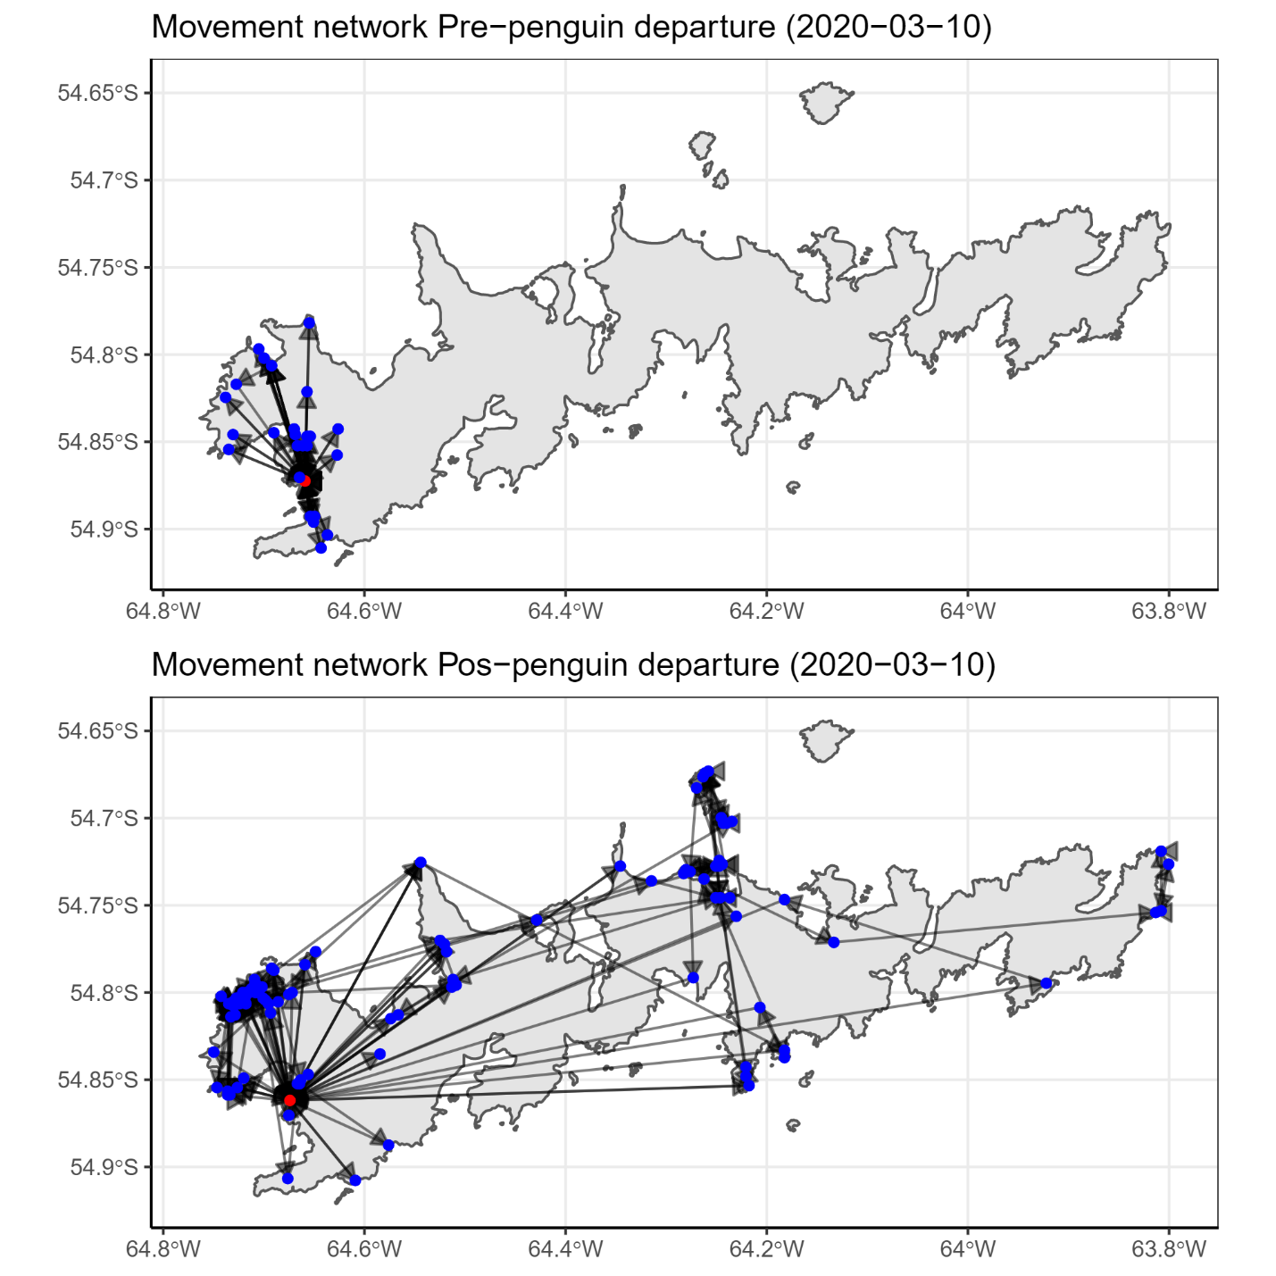
A
B

Slide 16
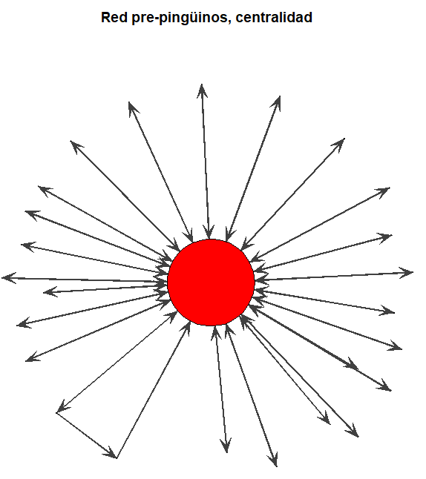
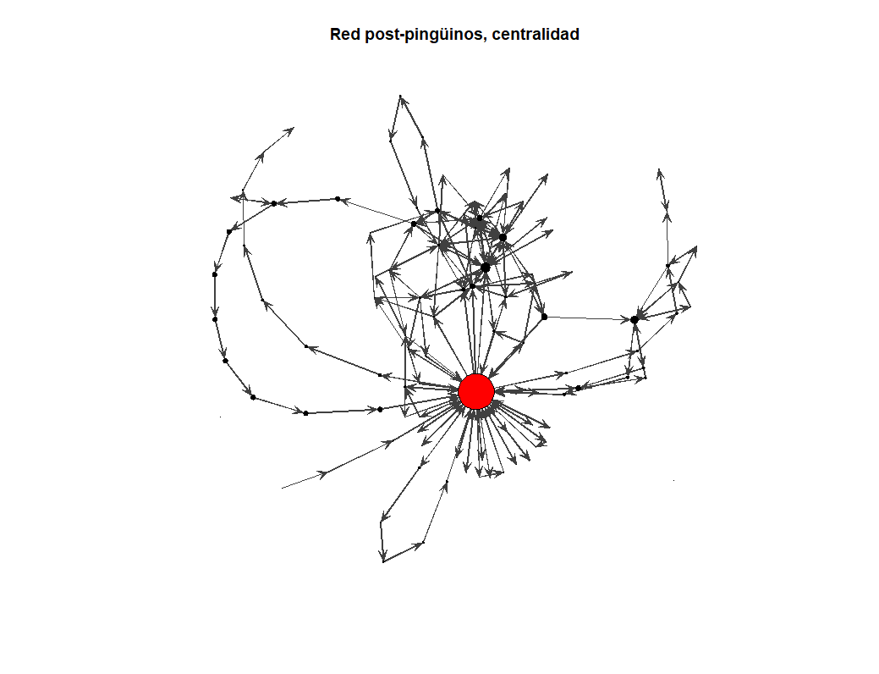
Centralidad de intermediación de la colonia
Cantidad de caminos más cortos entre dos nodos cualesquiera de la red que incluyen al nodo en cuestión.

Slide 17
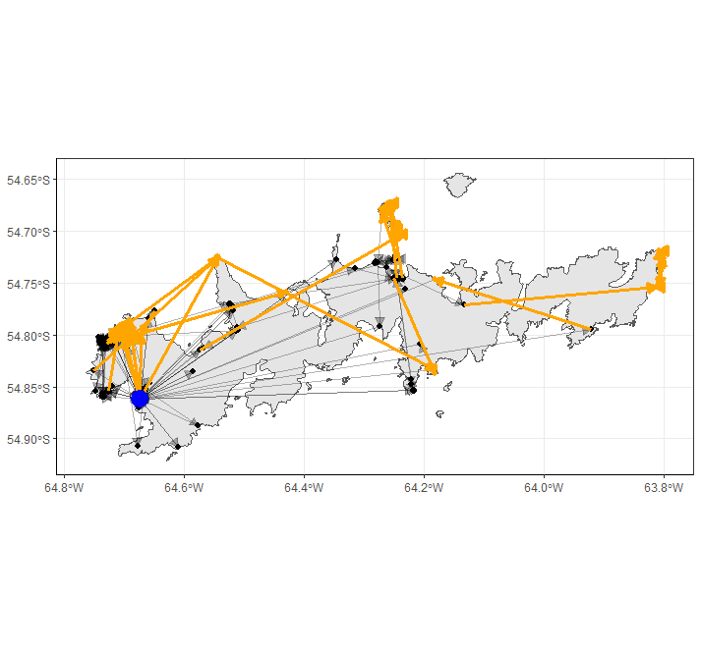
Nodos con lobos utilizados casi exclusivamente post-partida de pingüinos

Slide 18
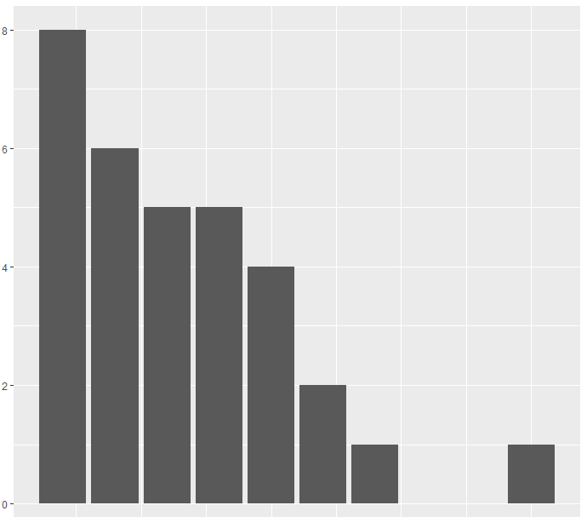
Frecuencia
1
5
10
Cantidad de pasos en el camino más corto colonia-lobos

Slide 19
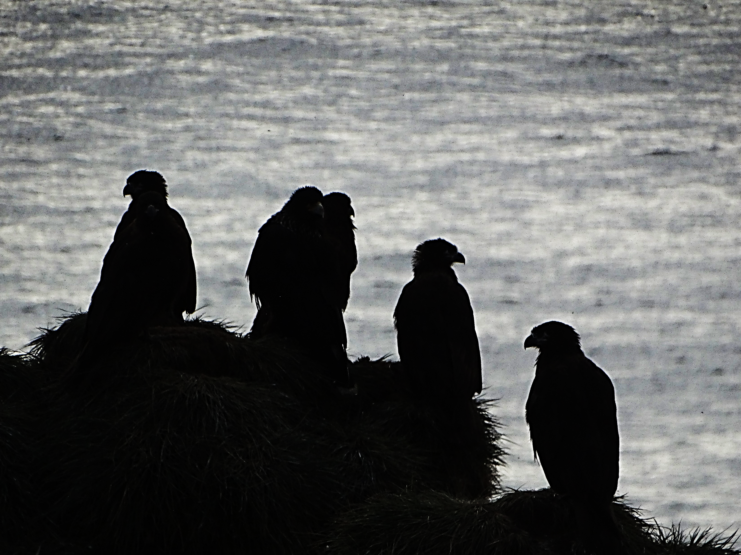
Comportamientos sociales (nodos nocturnos)
Un nodo utilizado por dos individuos al mismo tiempo tres noches distintas.
Otros cuatro nodos fueron utilizados por más de un individuo en algún momento
Otros 13 nodos (el 32% del total) utilizados por algún individuo más de una vez
Uso más sistemático de nodos nocturnos que diurnos

Slide 20
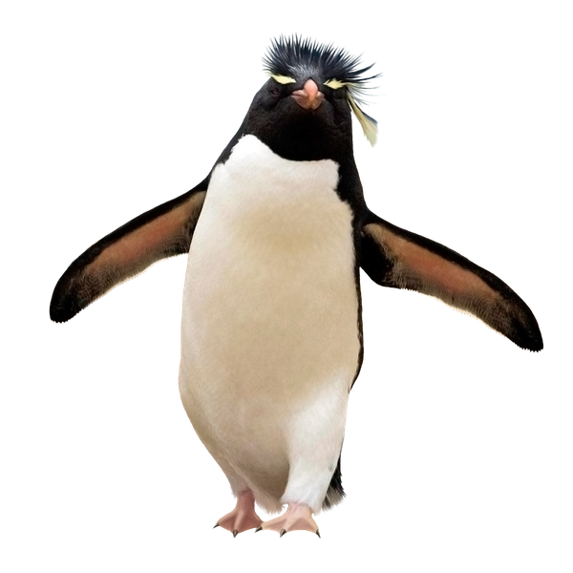
Discusión
No todos los movimientos son igualmente probables
Marín et al., 2012

Slide 21
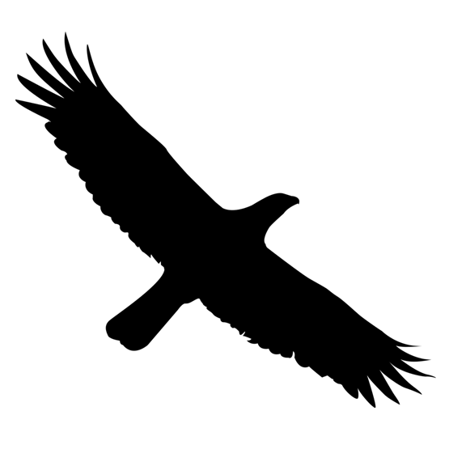
Discusión
Movimientos restringidos a las horas de luz (Harrington et al., 2020) y aversión a volar sobre el agua (Strange 1996)

Slide 22
Dispersión no se favorece en este escenario
Luego de la asociación con el pulso de aves marinas, la filopatría se podría haber seleccionado a favor (es mucho más probable encontrar la colonia natal que una nueva)
Un posible mecanismo para asociarse con el siguiente pulso de aves marinas es volver periódicamente al sitio natal (disminuye el tiempo de latencia entre su llegada y su explotación)

Slide 23
Implicancias para la conservación
Isla de los Estados efectivamente aislada de las poblaciones más grandes de la especie (Población global ~2500 individuos, Malvinas ~65%)
Peeero, en Bahía Franklin ~70% de los adultos no se reproducen

